Slide 1

Презентация на тему:
«Адаптация детей к ДОУ»

Slide 2
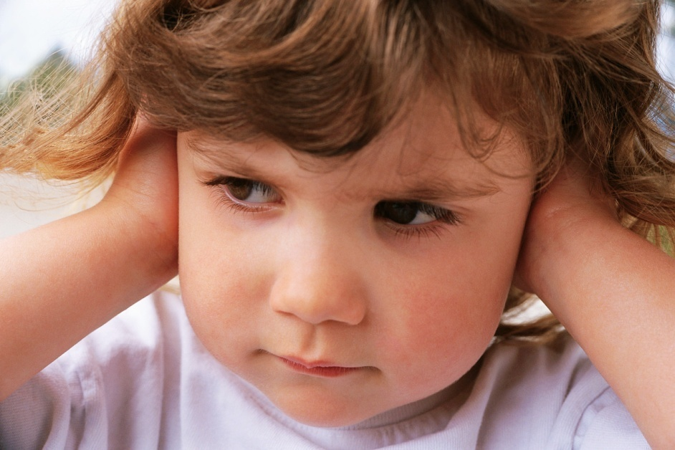
Проблема адаптации ребенка к условиям детского сада возникла с самого начала существования дошкольных учреждений и продолжает оставаться актуальной в наше время.
Практически каждая семья при поступлении ребенка в ДОУ сталкивается с этой проблемой!

Slide 3
Адаптация – процесс вхождения ребенка в новую для него среду и привыкание к ее условиям

Slide 4
Ребёнок, переходящий в новые условия жизни в дошкольном учреждении, переживает стрессовое состояние, у него появляется торможение, возникают ориентировочные реакции, напряжённое состояние, ребёнок попадет под целый комплекс воздействий.
Возникает синдром адаптации. Именно в том, как организм ребёнка выдержит приспособление к окружающей среде, и заключается значение адаптации для его дальнейшего здоровья.

Slide 5
В период адаптационного стресса ребенок испытывает:
- отрицательные эмоции
- страх
- злость, гнев

Slide 6

Подавленность ребенка проявляется в том, что он может часами сидеть с отсутствующим видом, не желая играть

Slide 7
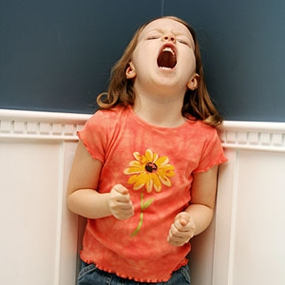

Slide 8
Страх вызывает новая обстановка, воспитатели, другие дети и самое основное предположение малыша, что родители не придут вечером, бросив его в детском саду навсегда.

Slide 9
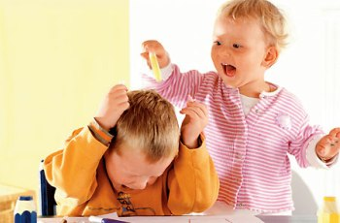
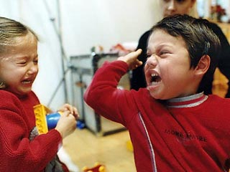
Ребенок может вести себя агрессивно. При этом поводом может стать любой пустяк.
Такая агрессия часто возникает между воспитанниками группы.

Slide 10
Чем более общителен ребенок, тем более быстрой будет его адаптация.

Slide 11
Под воздействием стресса познавательная деятельность угасает вместе с положительными эмоциями.

Slide 12
В первые дни посещения дошкольного учреждения ребенок может разучиться о себе заботиться.

Slide 13
От стресса и эмоциональных перегрузок ребенок может забыть многие слова.

Slide 14
Под воздействием стресса могут измениться:
Двигательная активность
Сон
Аппетит

Slide 15
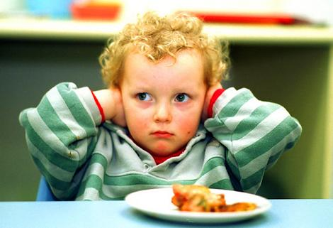
Под воздействием стресса ребенок может полностью отказываться от еды в детском саду.

Slide 16
Адаптация – очень сложный и тяжелый для детского организма и детской психики процесс

Slide 17
Различают три степени адаптации ребенка к детскому саду: легкую, среднюю и тяжелую.
При легкой адаптации поведение ребенка нормализуется в течение месяца. Аппетит достигает обычного уровня уже к концу первой недели, сон налаживается за 1-2 недели. Острых заболеваний не возникает.
Во время адаптации средней тяжести сон и аппетит восстанавливаются через 20-40 дней, в течение целого месяца настроение может быть неустойчивым.
Тяжелая адаптация приводит к длительным и тяжелым заболеваниям. Могут замедляться темпы развития.

Slide 18

Важный фактор, влияющий на адаптацию-
«качество привязанности к матери»
Научно доказано, чем более развита эмоциональная связь с матерью, тем труднее происходит адаптация.

Slide 19

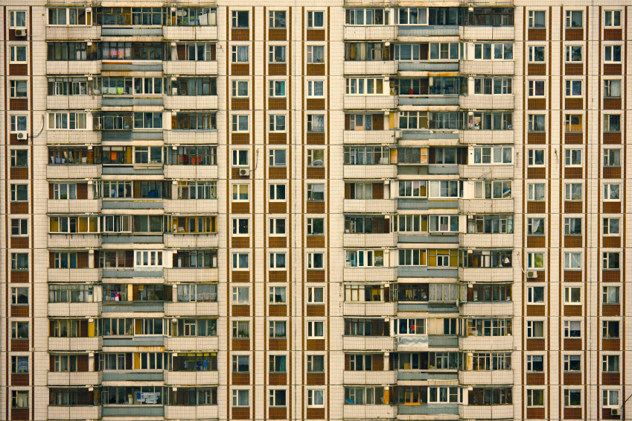
Воспитатели отмечают, что легче адаптируются к детскому саду дети из многодетных семей и дети из коммунальных квартир.
Расширяйте "социальный горизонт" ребенка, пусть он привыкает общаться со сверстниками на детских игровых площадках, ходить в гости к товарищам, оставаться ночевать у бабушки, гулять по городу и т.д. Имея такой опыт, ребенок не будет бояться общаться со сверстниками и взрослыми.

Slide 20
Рекомендации для родителей в период адаптации ребенка к детскому саду:
1) Привести домашний режим в соответствие с режимом группы детского сада, в которую будет ходить ребенок.
2)Познакомиться с меню детского сада и ввести в рацион питания малыша новые для него блюда.
3)Обучайте ребенка дома всем необходимым навыкам самообслуживания: умываться, вытирать руки; одеваться и раздеваться; самостоятельно кушать, пользуясь во время еды ложкой; проситься на горшок.
Одежда обязательно должна быть удобна для ребенка данного возраста ( оптимальный вариант: брючки или шорты без застежек и лямок, ботинки на липучках).

Slide 21
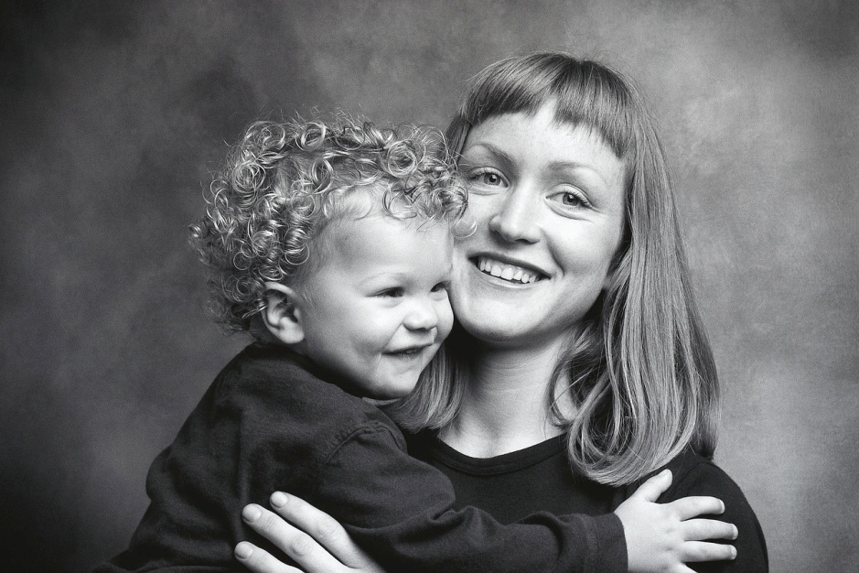
При расставании постарайтесь быть спокойными и уверенными сами. В противном случае ребенок может уловить Ваше беспокойство и будет расстраивать, и плакать еще больше.
И если уж Вы решили отдать ребенка в детский сад, будьте тверды и последовательны в своих поступках. Не позволяйте ребенку манипулировать Вами и вынуждать Вас из-за слез и капризов забирать его домой.
Ваше спокойствие, доброжелательное отношение поможет ребенку обрести спокойствие.

Slide 22
Как надо вести себя родителям с ребенком, когда он начал впервые посещать детский сад?
Настраивать ребенка на мажорный лад. Внушать ему, что это очень здорово, что он дорос до сада и стал таким большим.
Не оставлять его в дошкольном коллективе на целый день, как можно раньше забирать домой.

Slide 23

Рекомендуем родителям дать ребенку возможность после детского сада побегать, попрыгать, поиграть в подвижные игры.
А вечером дома устройте небольшой семейный праздник , например, совместное чаепитие, во время которого Вы можете похвалить ребенка за проведенный день в яслях при всех участниках этого маленького праздника.
Скорее всего, подобная доброжелательная обстановка поможет ребенку быстрее адаптироваться к условиям детского сада и не переживать во время прощания с Вами .

Slide 24
Создать спокойный, бесконфликтный климат для него в семье.
Щадить его ослабленную нервную систему.
Не увеличивать, а уменьшать нагрузку на нервную систему. На время прекратить походы в цирк, в театр, в гости. Намного сократить просмотр телевизионных передач.
Как можно раньше сообщить врачу и воспитателям о личностных особенностях малыша.
Не кутать своего ребенка, а одевать его так, как необходимо в соответствии с температурой в группе.

Slide 25
Создать в воскресные дни дома для него режим такой же, как и в детском учреждении.
Не реагировать на выходки ребенка и не наказывать его за детские капризы.
При выявленном изменении в обычном поведении ребенка как можно раньше обратиться к детскому врачу или психологу.
При выраженных невротических реакциях оставить малыша на несколько дней дома и выполнять все предписания специалиста.

Slide 26
Главное условие успешной адаптации не столько ребенка, сколько всей семьи – это готовность родителей к тому, что ребенок пойдет в детский сад!

Slide 27

Будьте терпеливы, проявляйте понимание и проницательность.
И очень скоро детский сад превратится для малыша в уютный, хорошо знакомый и привычный мир!

Slide 28
Спасибо за внимание!
Надеемся на дальнейшее сотрудничество!

